Slide 1
Nettverk for Barn som pårørande arbeidet
Hanne Pettersen
Rådgjevar/
sjukepleiar

Slide 2
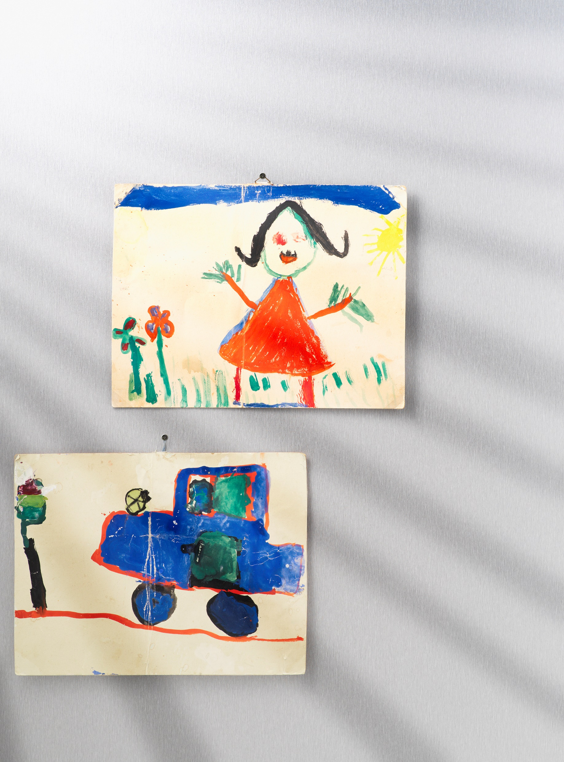
Forslag:
Opprette eit nettverk for
«Barn som pårørande-arbeidet», mellom kommunane og Helse Førde

Slide 3
Lov om helsepersonell §10a og 10b.
Gjeld for alt helsepersonell i spesialisthelsetenesta og kommunane
§10a: Helsepersonells plikt til å bidra til å ivareta mindreårige barn som er pårørande til foreldre eller søsken
§10b: Helsepersonells plikt til å bidra til å ivareta mindreårige barn som er etterlatne etter foreldre eller søsken
I tillegg er spesialisthelsetenesta pålagt å ha barneansvarleg personell, jmfr
Lov om spesialisthelsetjenesten § 3-7a
Barneansvarlig personell skal ha ansvar for å fremme og koordinere helsepersonells oppfølging av mindreårige som er pårørande

Slide 4
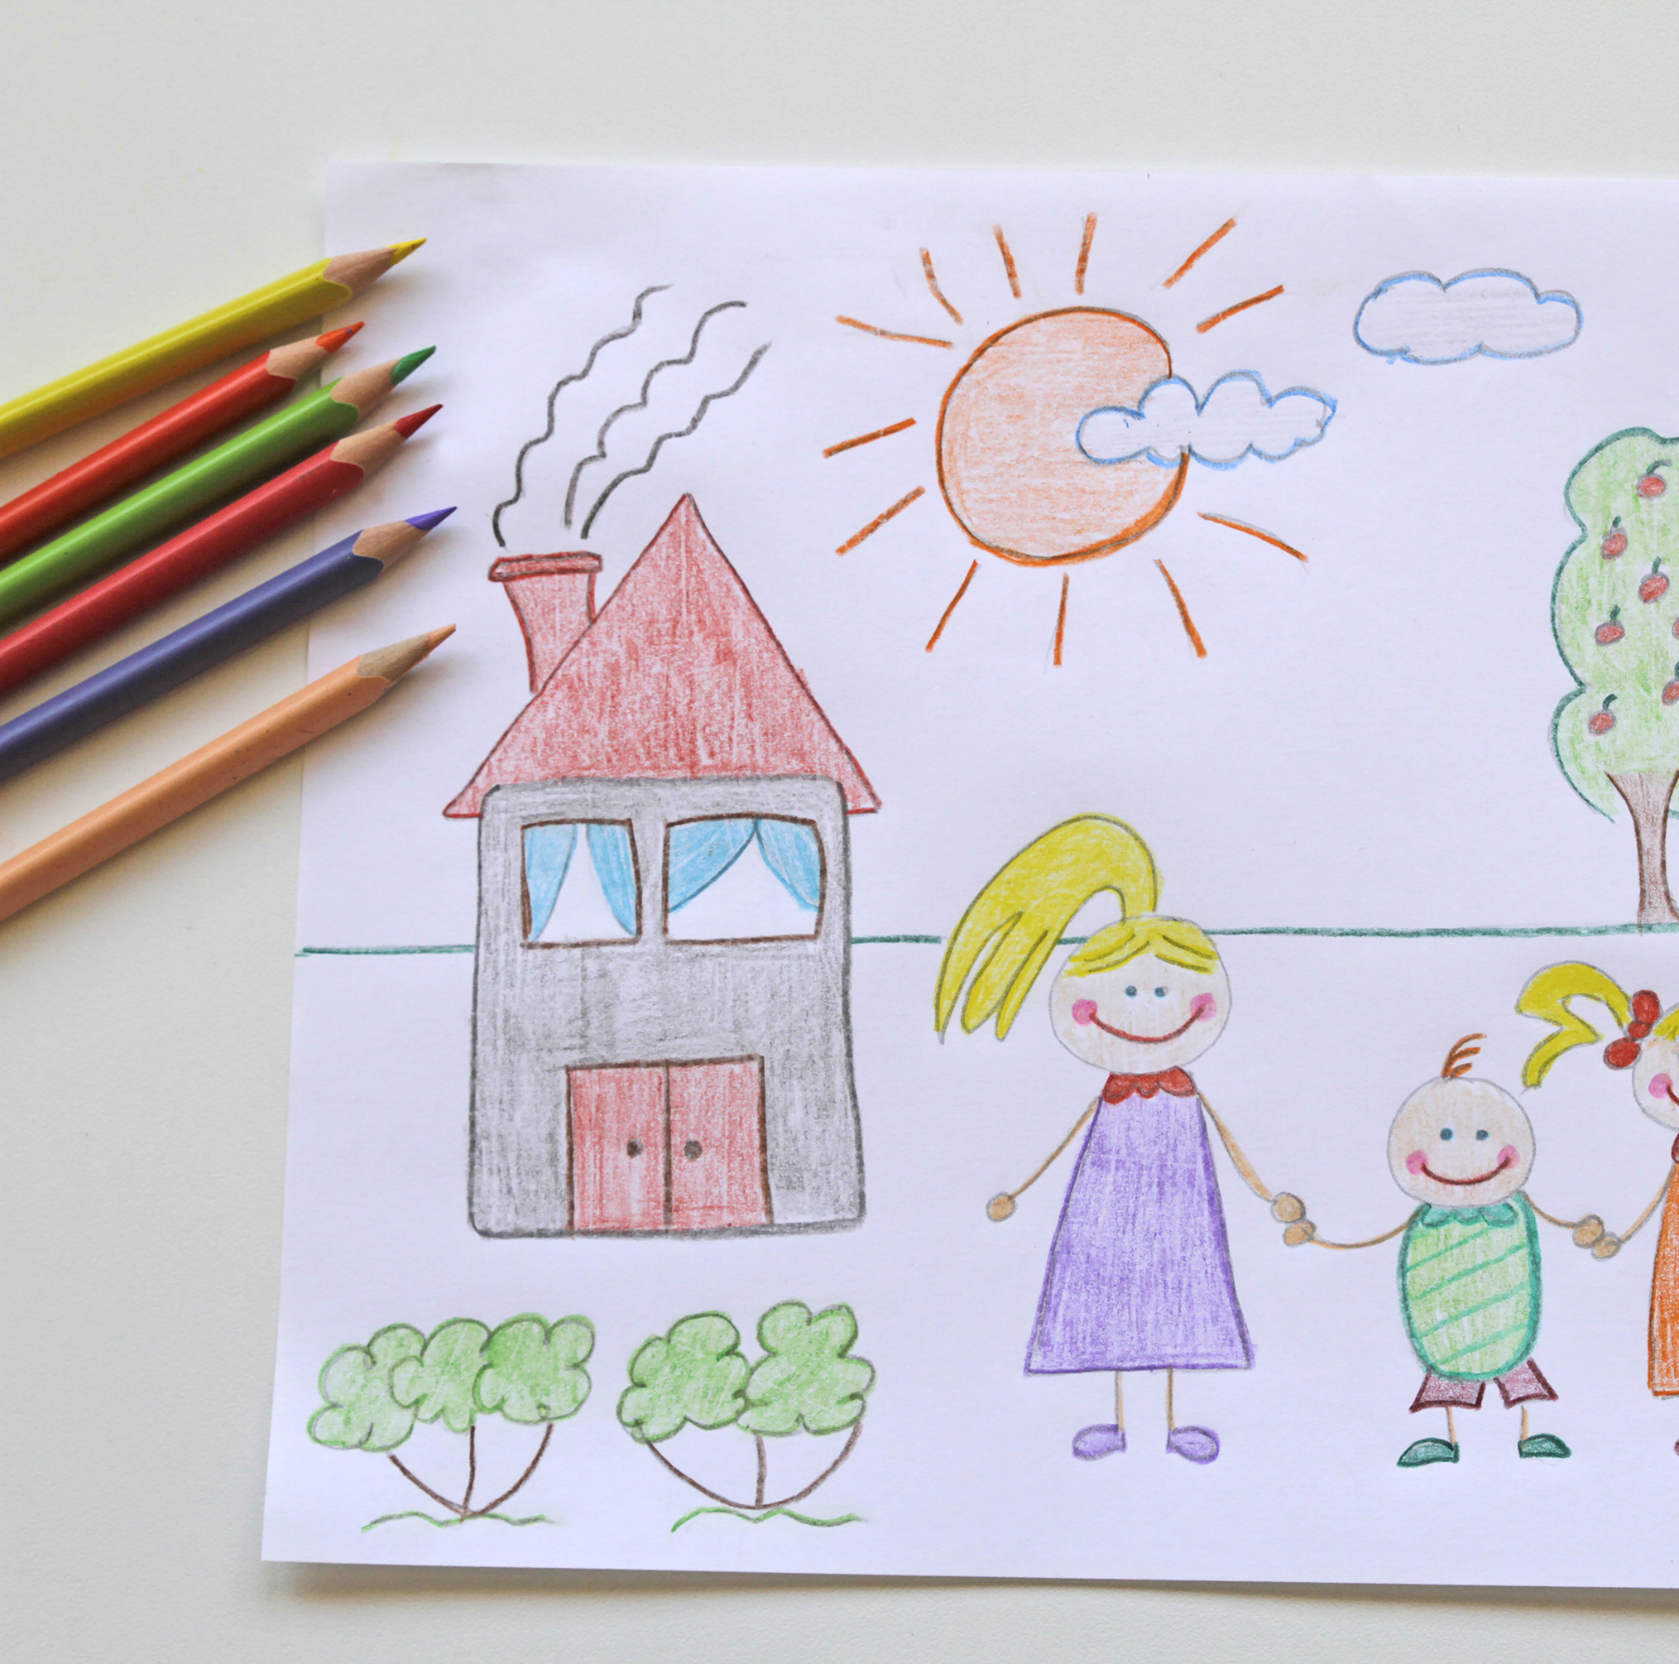
Bakgrunn: Helse Førde og Sunnfjord kommune har frå 2019 – 2024, samarbeidd om årlege felles fagdagar, der barnekoordinator i Helse Førde, kreftkoordinator og rådgjevar oppvekst i eining for Fagutvikling har delteke frå kommunen

Slide 5
Sunnfjord kommune har søkt om og fått tildelte midlar til fagdagane, frå Helsedirektoratet gjennom tilskotet «Pårørande med krevjande omsorgsoppgåver»

Slide 6
Mål
Kompetanseheving og erfaringsdeling mellom Helse Førde og kommunale tenester

Slide 7
Målgruppe for fagdag
Barneansvarlege i Helse Førde, oppvekstsektor, helse- og omsorgstenester, NAV og barnevern frå Sunnfjord kommune

Slide 8
Tema
Praksisnære med fokus på korleis møte barn og unge som pårørande
Brukarmedverknad og erfaring frå
andre kommunar

Slide 9
Den positive erfaringa ein har gjort seg med samarbeidet mellom Sunnfjord kommune og Helse Førde, gjer at ein ønskjer å få til eit nettverk som gjeld alle kommunane knytt til Helse Førde

Slide 10
Målet med nettverket
Målet med nettverket er å sørge for at barn som pårørande blir ivaretatt og får god oppfølging, erfaringsutveksling og kompetanseheving mellom dei som arbeider med barn som pårørande

Slide 11
Nettverk i Helse Bergen
Nettverket blir leia av ein representant frå kommune og ein frå spesialisthelsetjenesta. Dei blir valgt for to år. Desse gis ansvar for innkalling, leiing av møtet og årleg rapportering. Det blir skreve referat frå møta.
Nettverket møtes fire gonger årleg, med tre digitale og eit fysisk møte.
Seminar og fagsamlingar kjem i tillegg.

Slide 12
Framlegg til vedtak:
Fagleg samarbeidsutval sluttar seg til forslaget om å starte opp eit nettverk mellom Helse Førde og kommunane, som er knytt til arbeidet med barn som pårørande
Fagleg samarbeidsutval oppnemner arbeidsgruppe med medlemmar frå partane, som skal utarbeide mandat for nettverket

Slide 13
Kontaktinformasjon
E-post: hanne.pettersen@helse-forde.no
Telefon: 97179434

